Slide 1
Costruire e classificare funzioni

Slide 2
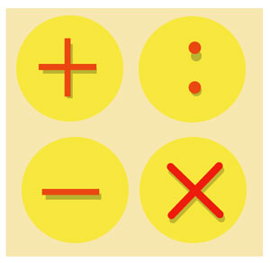
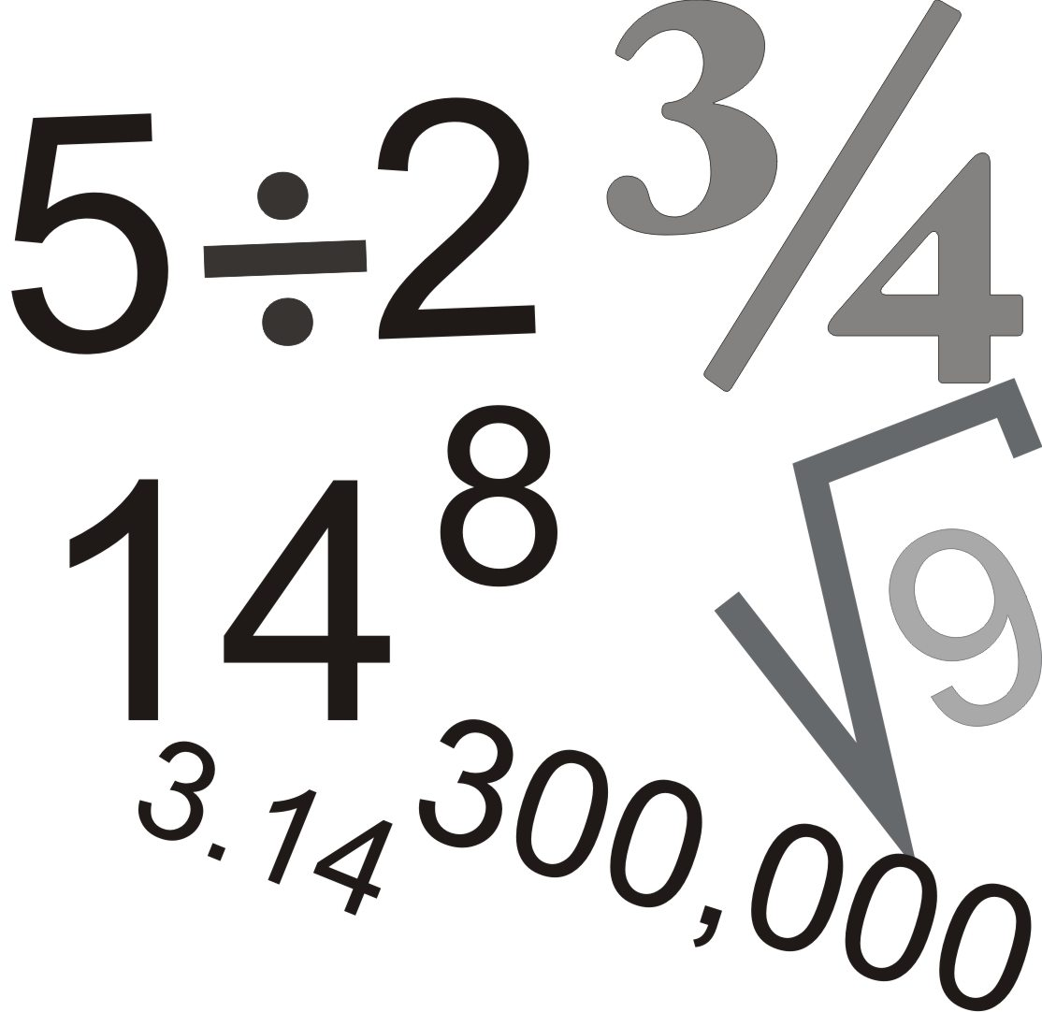
Le 4 operazioni con i numeri
I primi passi nella matematica portano a ‘inventare’ i numeri e le quattro operazioni: addizione e sottrazione, moltiplicazione e divisione.
Sono passi suggeriti dalla realtà: contare, misurare, pagare merci, ...

Slide 3
Somma di funzioni nella realtà
La realtà suggerisce di applicare le quattro operazioni anche alle funzioni.
Ad esempio, incontro una somma di funzioni ogni volta che ascolto due suoni emessi contemporaneamente

Slide 4
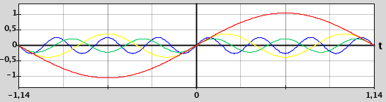
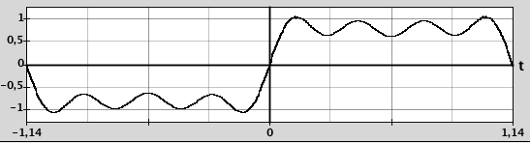
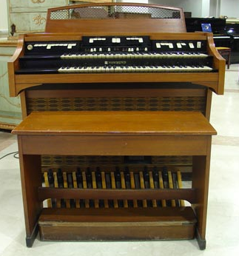
Somma di funzioni
Sintesi additiva di suoni
Addiziono funzioni sinusoidali, con periodo e ampiezza opportuni.
Emetto, nello stesso momento, più suoni sinusoidali di periodo e ampiezza opportuni
Ottengo
Ottengo
Un suono che imita uno strumento musicale.
Una funzione periodica
A partire dal 1930 elettricità ed elettronica per generare segnali sinusoidali
Organi Hammond,
strumenti elettronici, …

Slide 5
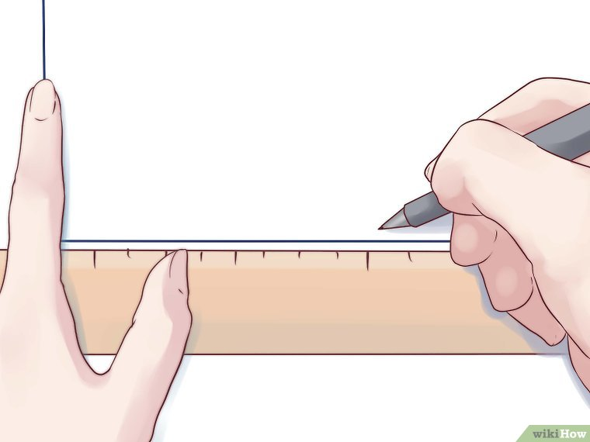
Un procedimento ‘storico’ per disegnare la somma di due funzioni
Fino agli anni ‘80 del secolo scorso, non erano diffusi personal computer e calcolatrici grafiche. Perciò si usava un metodo per tracciare ‘a mano’ il grafico della somma di due funzioni.
Il video seguente illustra, a partire da un esempio, il procedimento all’epoca spesso utilizzato.

Slide 6
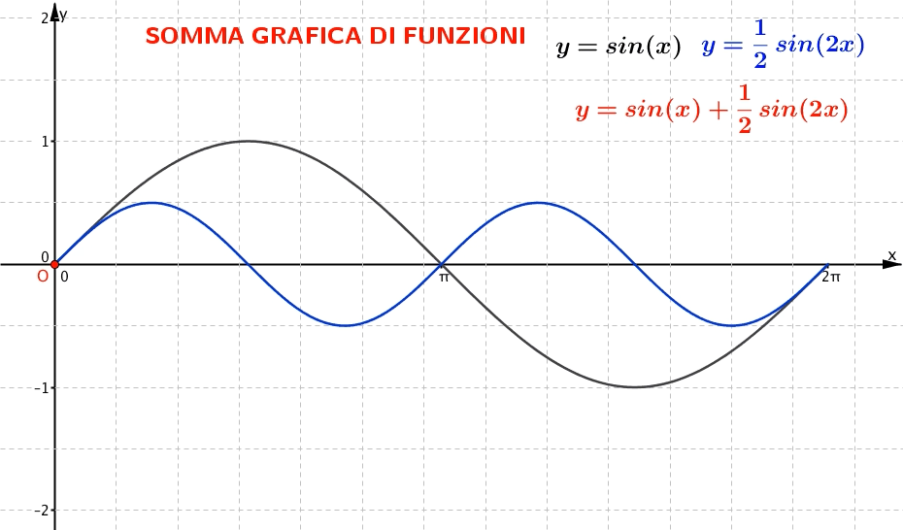

Slide 7
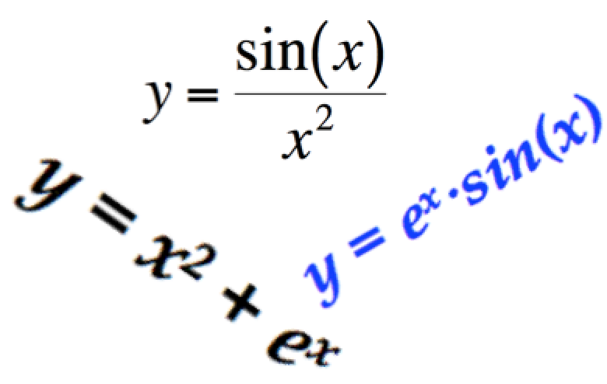
Le 4 operazioni con le funzioni
Ecco l’idea: applicare le quattro operazioni per costruire funzioni.
Così la matematica continua a crescere ...

Slide 8
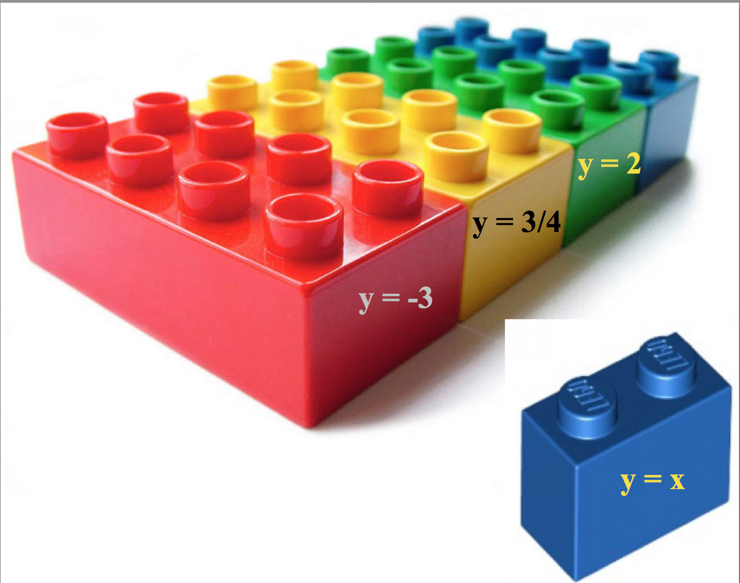
Costruire funzioni
Posso costruire moltissime funzioni anche con pochi ‘mattoni elementari’.
Comincio con due soli tipi di ‘mattoni’:
le funzioni del tipo y = k (con k numero reale):
la funzione y = x.

Slide 9
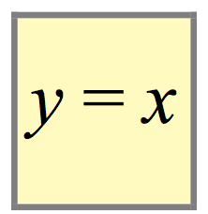
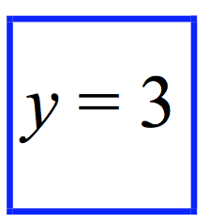
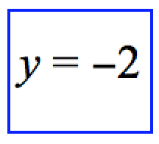
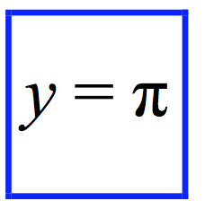
Costruire funzioni con l’addizione
+
y = x + 3
+
y = x − 2
+
y = x + π

Slide 10
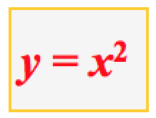
Costruire funzioni con la moltiplicazione
×
y = 3x
×
y = x²
×
y = x³
...

Slide 11
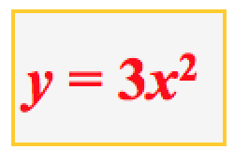
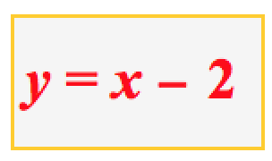
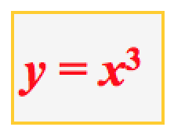
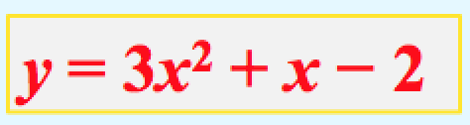
Costruire funzioni con addizione e moltiplicazione
×
y = 3x²
+
y = 3x² + x − 2
+
y = x³ + 3x² + x − 2
POLINOMIO

Slide 12
Funzioni polinomiali
Si costruiscono a partire dalle funzioni y = k e y = x solo con ripetute addizioni e moltiplicazioni.
Sono tutte scritte con formule del tipo seguente:
y = a_{n}x^{n} + a_{n−1} x^{n−1} + ... + a₂x² + a₁x + a₀
dove
a_{n} , a_{n−1} , ... , a₂ , a₁ , a₀ sono numeri reali detti coefficienti.
n è un numero naturale detto grado del polinomio.
Un’osservazione
Posso sempre eseguire addizione e moltiplicazione fra numeri reali, perciò
Il dominio delle funzioni polinomiali è l’insieme R dei numeri reali

Slide 13
Esempi di funzioni polinomiali
y = a_{n}x^{n} + a_{n−1} x^{n−1} + ... + a₂x² + a₁x + a₀
Grado: n = 3
Coefficienti:
a₃ = 1 , a₂ = 3 , a₁ = 1 , a₀ = − 2
y = x³ + 3x² + x − 2
y = 3x − 2
Grado: n = 1
Coefficienti: a₁ = 3 , a₀ = − 2
Funzione lineare
y = x² +3x − 2
Grado: n = 2
Coefficienti: a₂ = 1 , a₁ = 3 , a₀ = − 2
Funzione quadratica

Slide 14
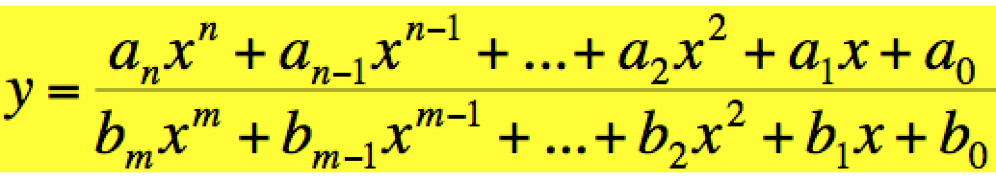
Costruire funzioni anche con la divisione
Ora parto dai polinomi e opero la divisione; ottengo quozienti di polinomi, cioè funzioni tutte scritte con formule del tipo seguente:
dove
a_{n} , a_{n−1} , ... , a₂ , a₁ , a₀ e b_{m} , a_{m−1} , ... , b₂ , b₁ , b₀
sono numeri reali detti coefficienti.
I quozienti di polinomi prendono anche il nome di funzioni razionali fratte

Slide 15
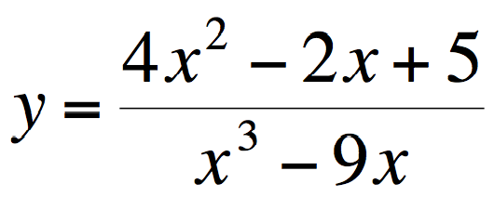
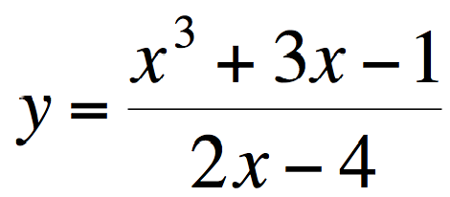
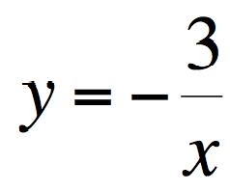
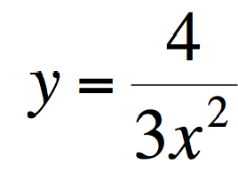
Esempi di funzioni razionali fratte
a₂ = 4 , a₁ = −2 , a₀ = 5
b₃ = 1 , b₂ = 0 , b₁ = −9 , b₀ = 0
a₃ = 1 , a₂ = 0 , a₁ = 3 , a₀ = −1
b₁ = 2 , b₀ = −4
a₀ = − 3
b₁ = 1 , b₀ = 0
a₀ = 4
b₂ = 3 , b₁ = b₀ = 0

Slide 16
Dominio di una funzione razionale fratta
Non posso dividere per 0; perciò debbo escludere dal dominio della funzione tutti i numeri per cui il denominatore vale 0
Esempi
Denominatore D = x³ − 9x = x(x² – 9) = 0
per x = 0 o per x = 3 o per x = – 3
Perciò dal dominio debbo escludere i numeri 0, 3 e – 3.
Denominatore D = 3x² = 0 per x = 0
Perciò dal dominio debbo escludere 0.

Slide 17
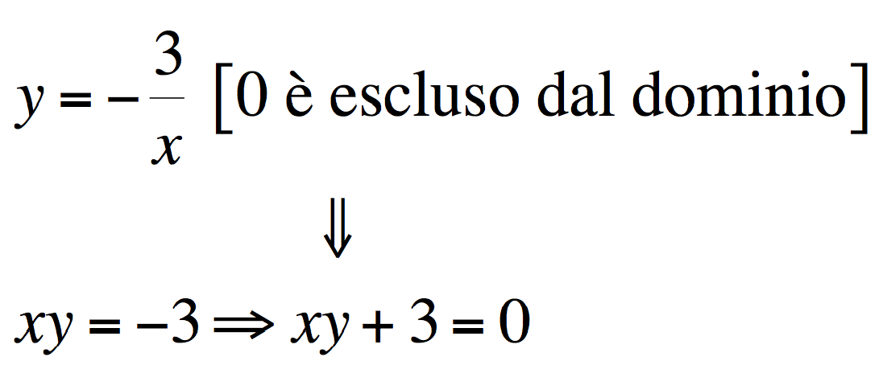
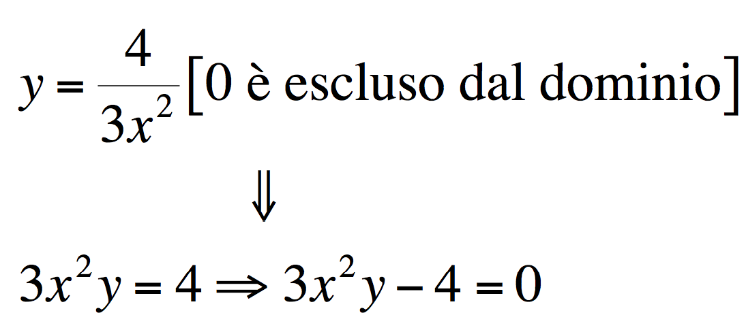
Un’altra forma per scrivere funzioni razionali fratte
Esempi
Polinomio di 2° grado nelle variabili x e y uguagliato a 0
Polinomio di 3° grado nelle variabili x e y uguagliato a 0
FUNZIONI ALGEBRICHE
Funzioni che si possono scrivere nella forma di un polinomio nelle variabili x, y uguagliato a zero

Slide 18
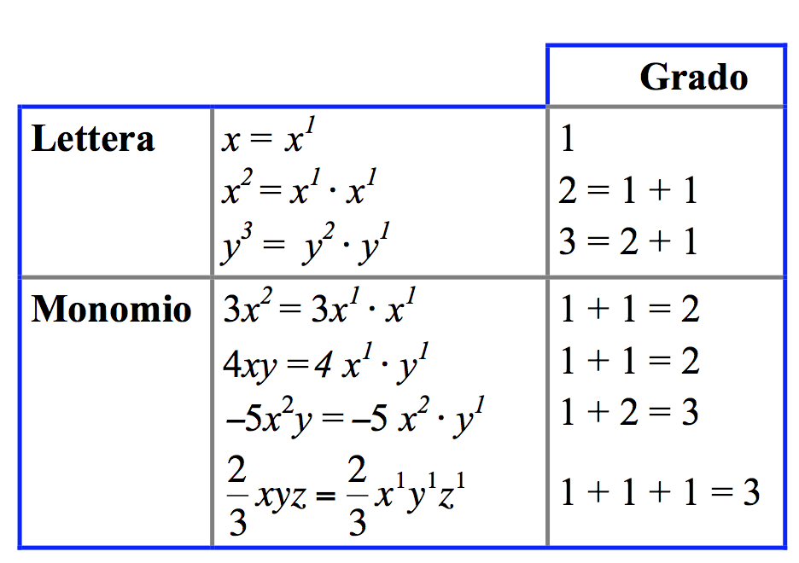
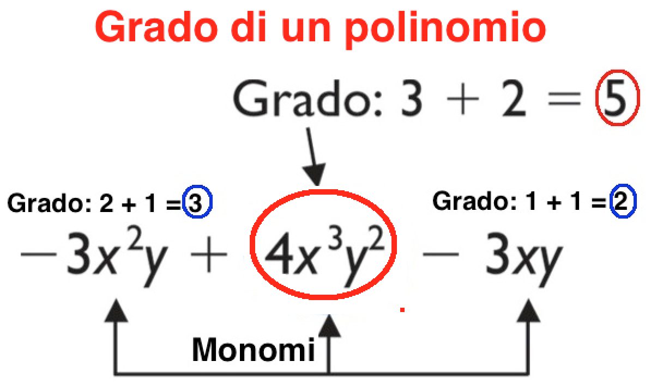
Richiamo: monomi, polinomi e loro grado

Slide 19

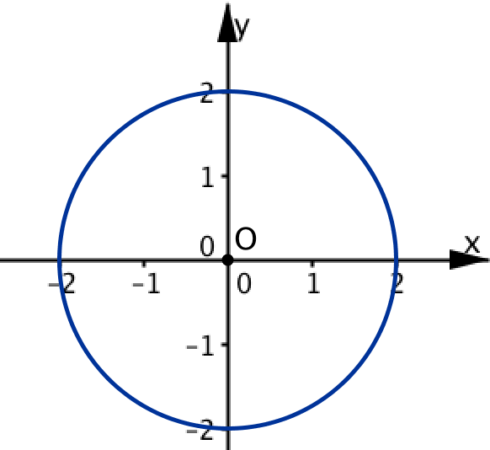
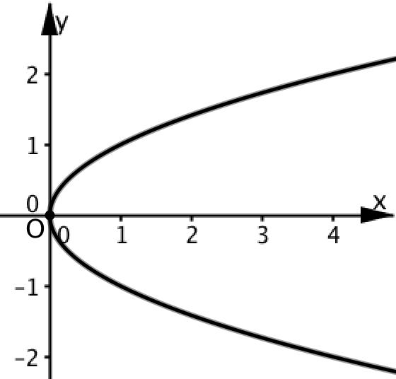

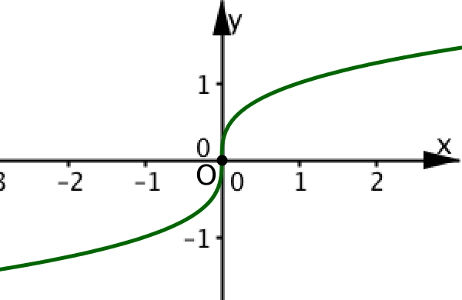
Curve algebriche
Osserviamo le formule ottenute ‘con occhio matematico’: ci ricordano analoghi polinomi già incontrati per descrivere curve. Ecco qualche esempio.
CURVE ALGEBRICHE
Curve che hanno come equazione un polinomio nelle variabili x e y uguagliato a 0.

Slide 20
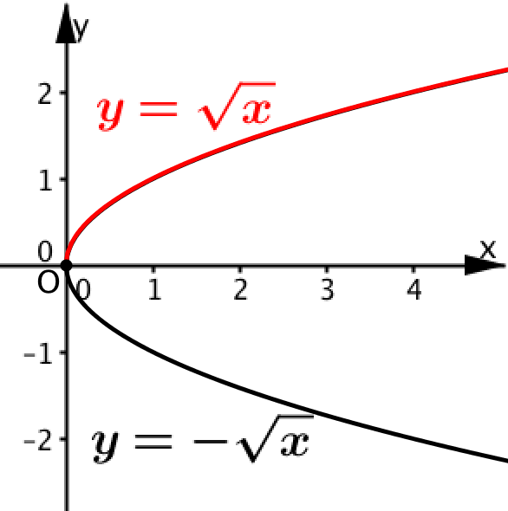
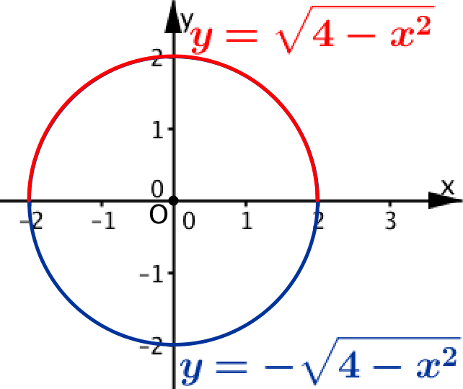
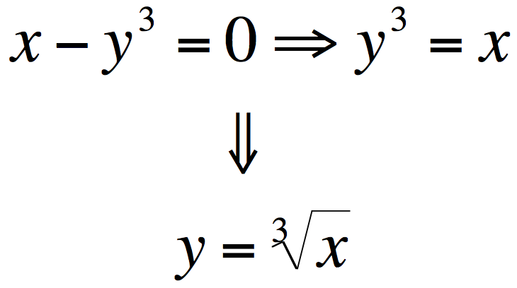
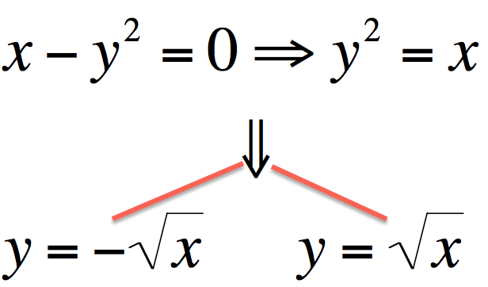
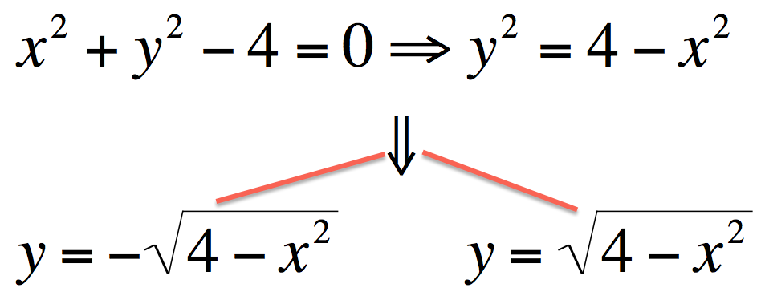
Curve algebriche e funzioni
Tutte le curve algebriche sono il grafico di una sola funzione? Rivediamo gli esempi per trovare la risposta.
Una funzione
Due funzioni
Due funzioni

Slide 21
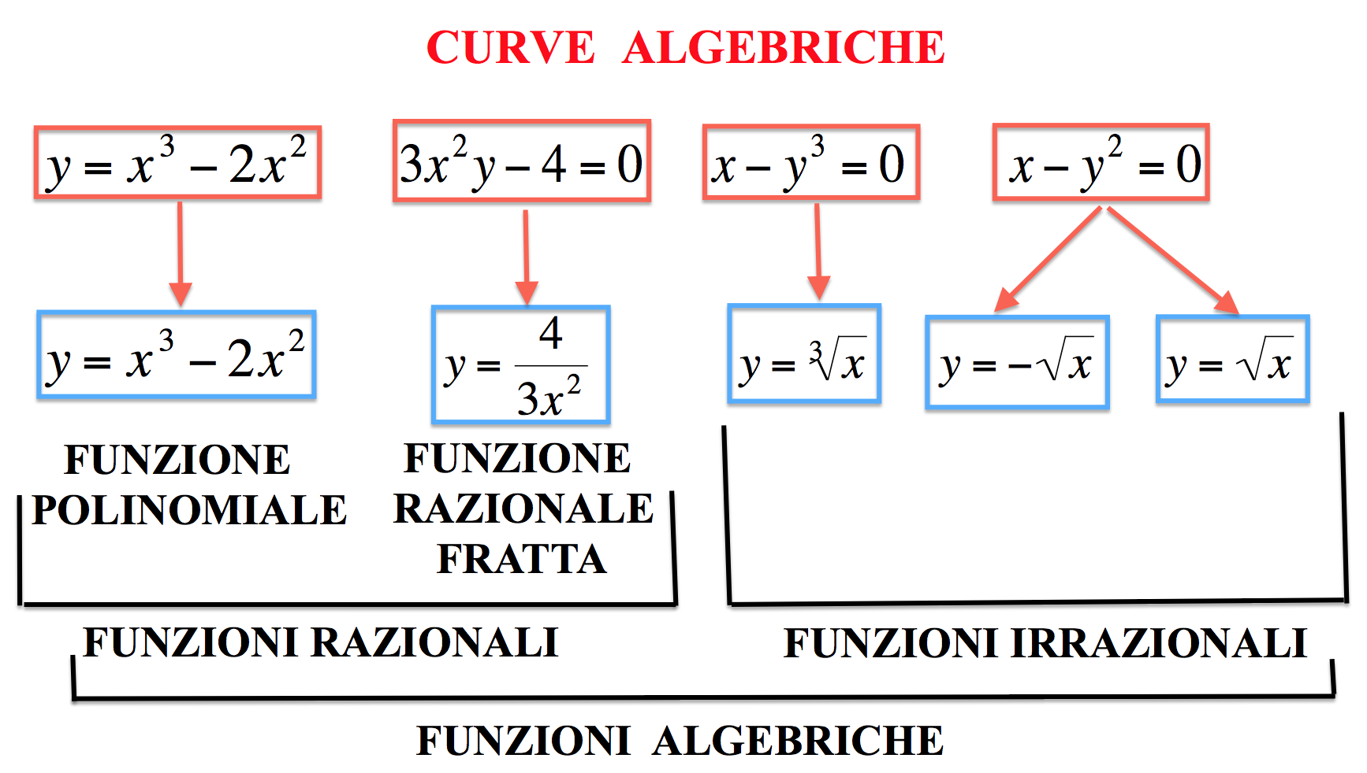
Classificare curve e funzioni algebriche

Slide 22
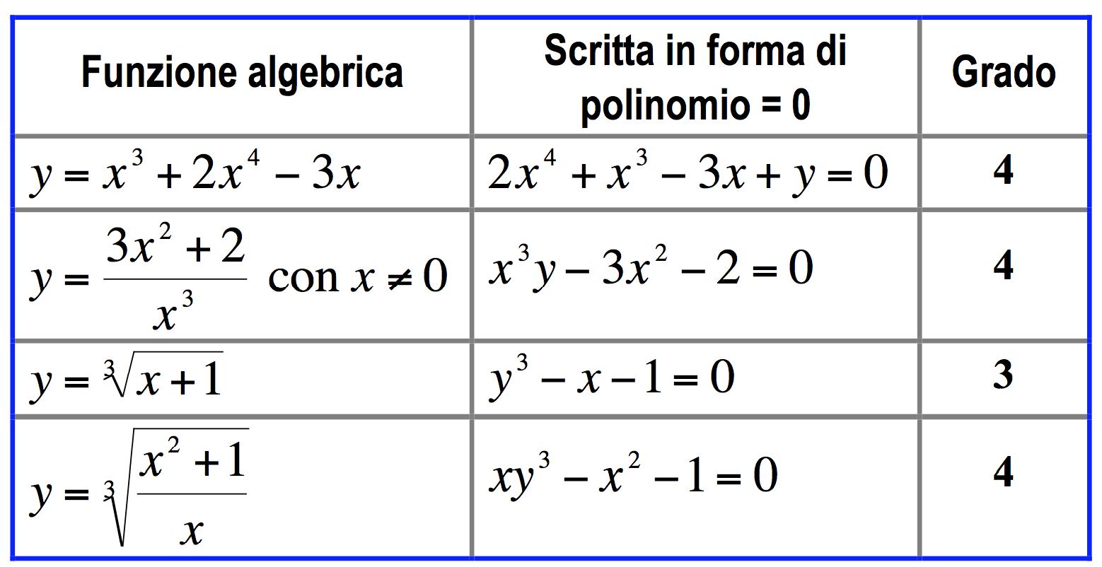
Grado di una funzione
È importante ricordare che posso valutare il grado solo di un polinomio. Perciò, posso determinare il grado di una funzione algebrica solo se la scrivo sotto forma di un polinomio uguagliato a 0.
ESEMPI

Slide 23
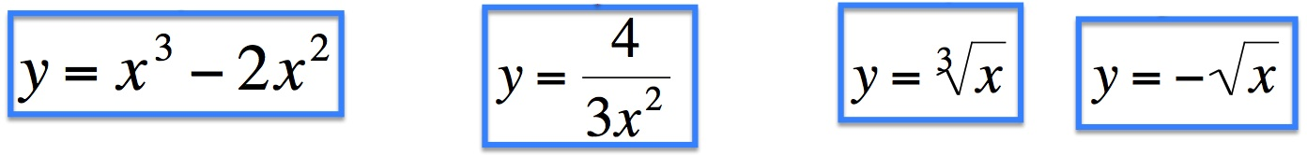
Funzioni algebriche o trascendenti
Osservo la scrittura delle funzioni algebriche
In tutte le funzioni algebriche trovo lo stesso procedimento per ottenere y a partire da x.
Opero su x solo con le operazioni algebriche e cioè: addizione e sottrazione, moltiplicazione e divisione, elevazione a potenza ed estrazione di radice
Funzione trascendente è una funzione NON algebrica:
per ottenere y opero su x con un procedimento che ‘trascende’ (cioè va oltre) le operazioni algebriche.
Curva trascendente è una curva NON algebrica.

Slide 24
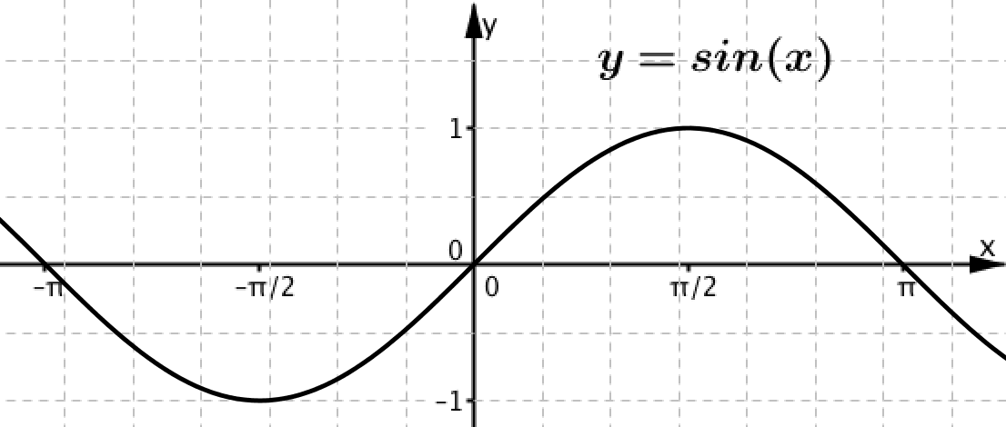
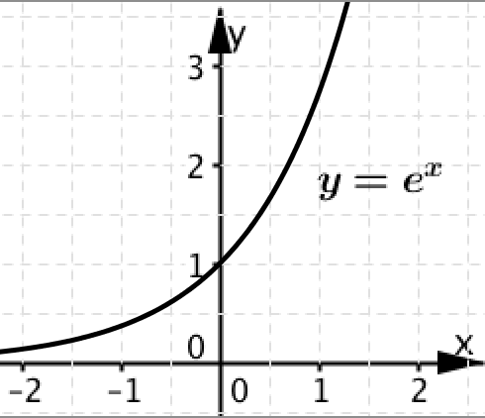
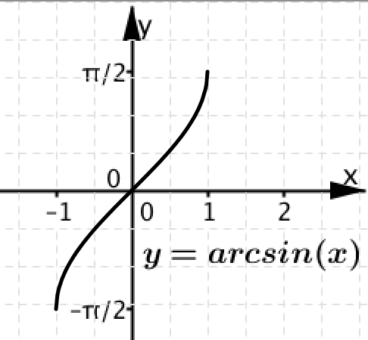
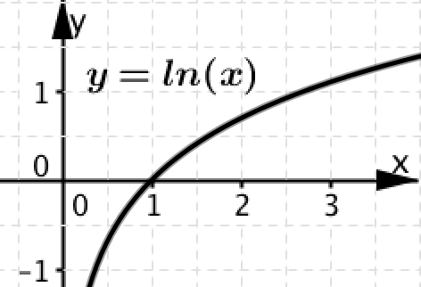
Funzioni trascendenti elementari
E la sua inversa
E la sua inversa
E tutte le funzioni che si ottengono da queste con le operazioni algebriche o la composizione di funzioni

Slide 25
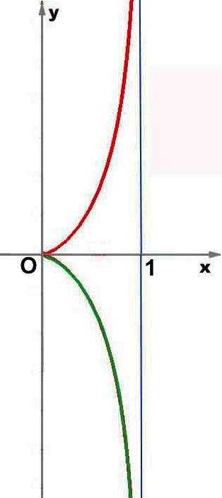
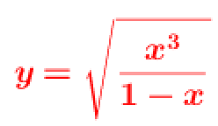
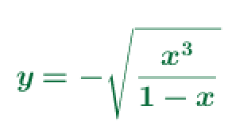
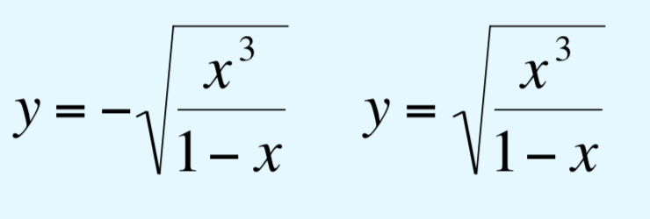
Uno sguardo alla storia: curve ‘famose’
Nella storia della matematica compaiono curve da almeno 2600 anni: la retta, il cerchio, le coniche e poi altre curve dalle proprietà così sorprendenti da legare il proprio nome al matematico che le aveva più studiate.
Un primo esempio di ‘curva algebrica famosa’.
La cissoide di Diocle (2° secolo a. C.)
Equazione cartesiana (3° grado):
x³ + xy² – y² = 0
da cui le due funzioni:
Studiata anche da Fermat e Newton nel XVII secolo.

Slide 26
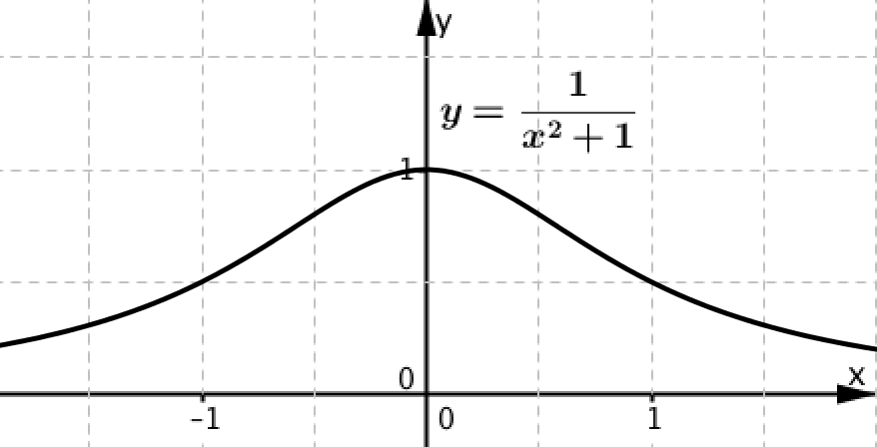
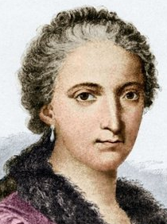

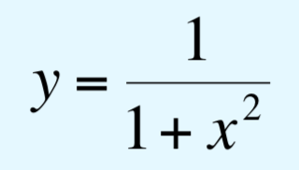

Esempi di ‘curve famose’
Gaetana Agnesi 1718 - 1799
La versiera di Agnesi
Equazione cartesiana (3° grado):
x²y + y – 1 = 0
da cui la funzione:
Libro di testo famoso in Europa

Slide 27
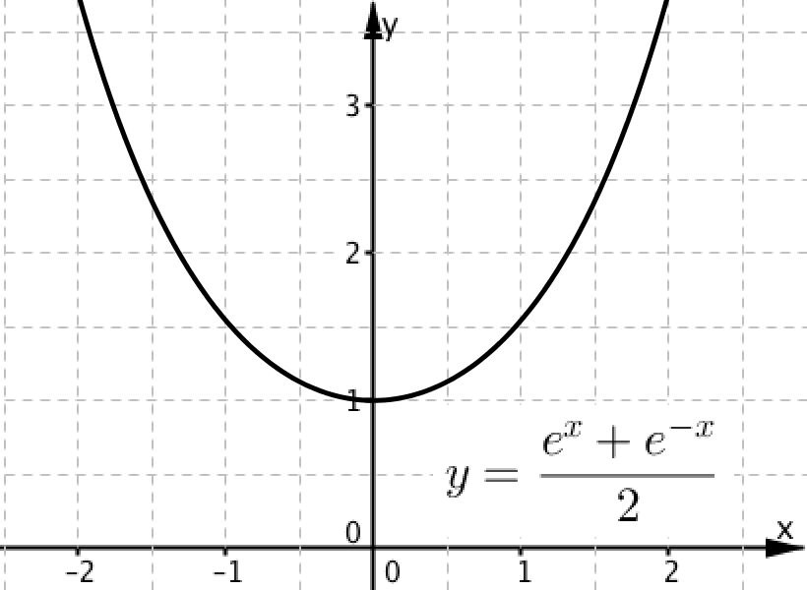


Uno sguardo alla storia
Un esempio di ‘curva trascendente famosa’
La catenaria
Una catena appesa agli estremi si dispone lungo una catenaria
Non è una parabola, ma anche Galileo nel 1638 si è sbagliato!
Nel 1691 i Bernoulli, Leibniz e Huygens trovarono l’equazione della curva e Huygens scelse il nome.
Grafico della funzione trascendente

